Slide 1
Муниципальное бюджетное дошкольное образовательное учреждение
детский сад «Ёлочка» с. Хор-Тагна
Центр патриотического воспитания в детском саду
Подготовила музыкальный руководитель
Матвеева Елена Анатольевна

Slide 2
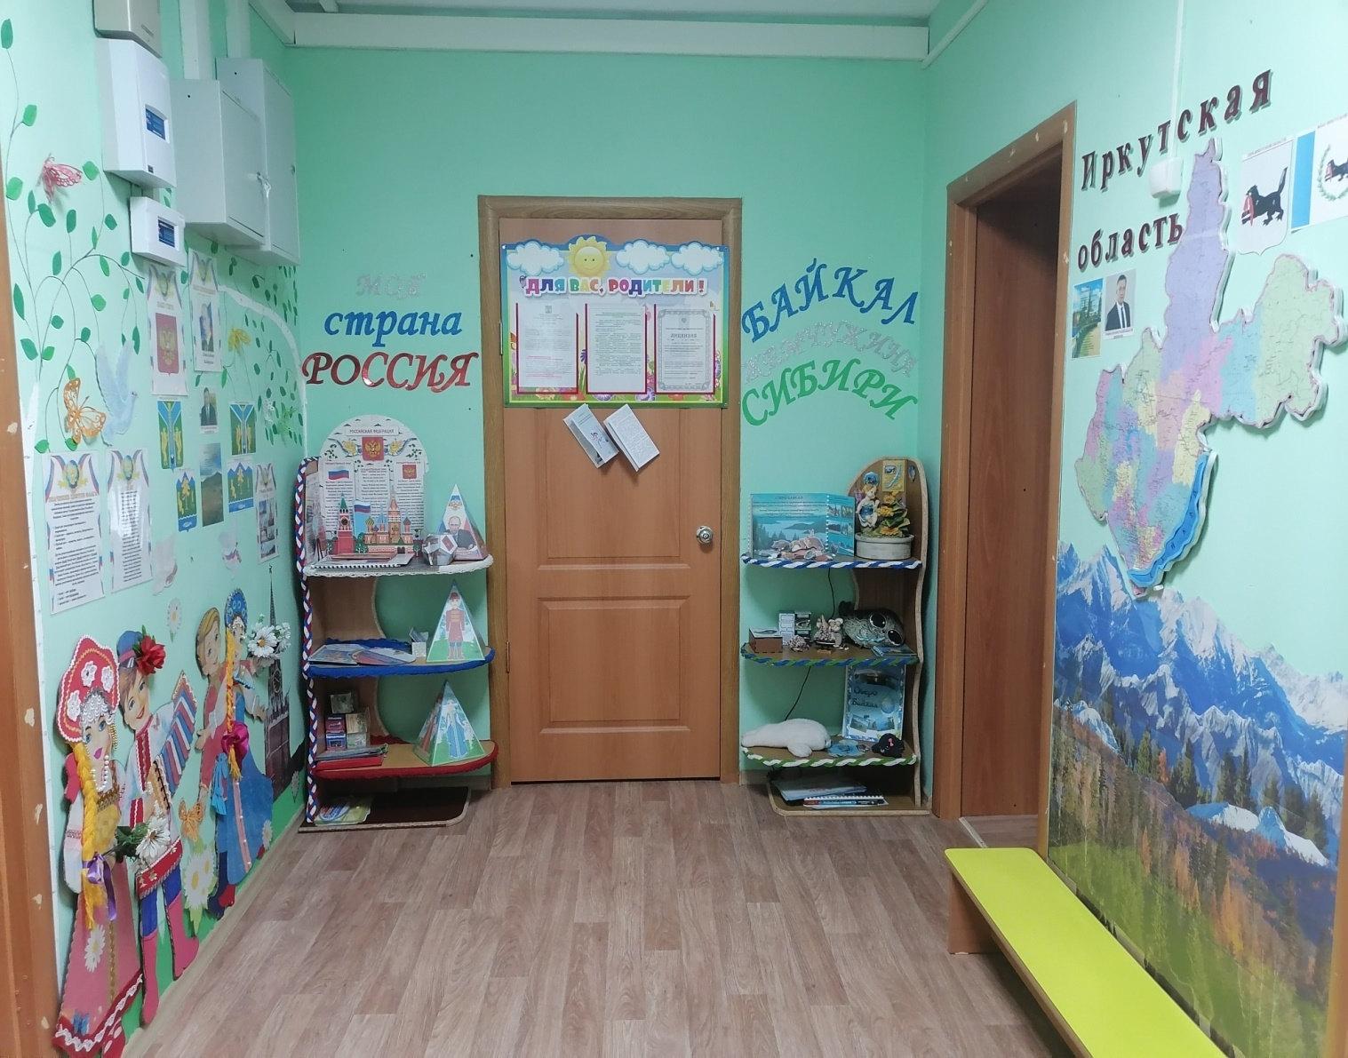
В стенах детского сада проводится кропотливая работа по просвещению детей на тему патриотизма. В этих целях используют патриотические уголки, содержание которых соответствует правилам ФГОС. Их целью является формирование у детей чувства глубокой причастности к судьбе своей страны и её народа.
В нашем детском саду мы стараемся максимально использовать всё пространство для оформления развития кругозора наших детей. Для этого задействуем стены в коридоре, холлах, раздевалках и группах.

Slide 3
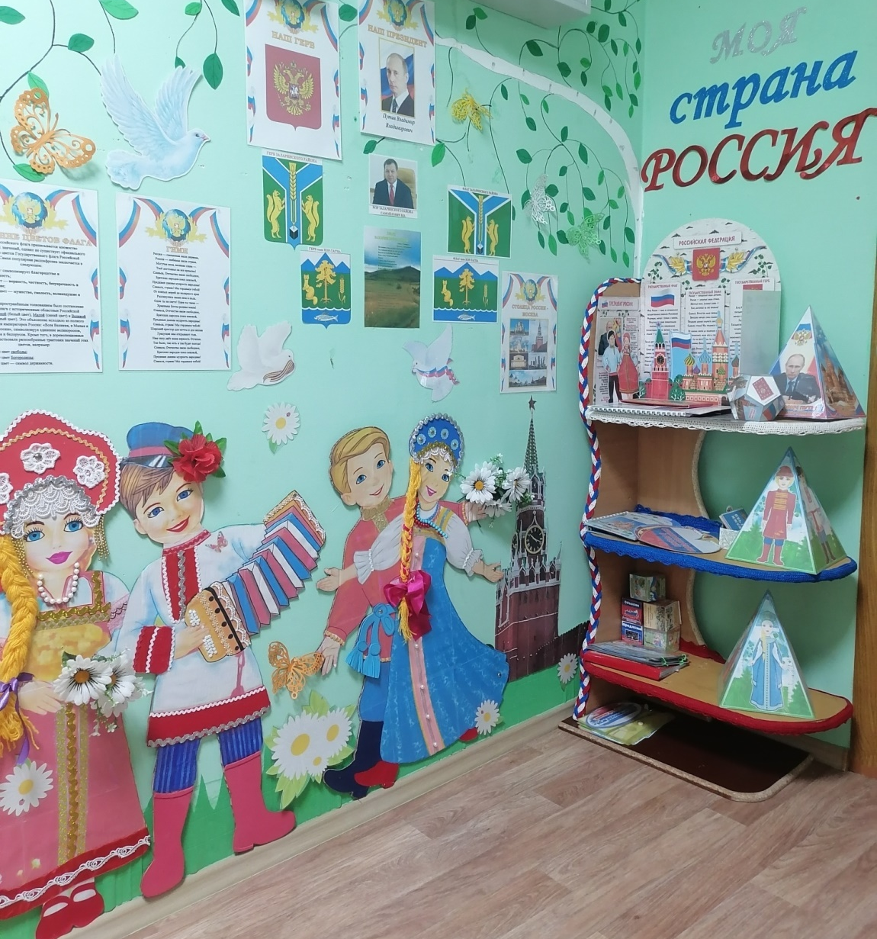
На одной стене холла мы разместили уголок «Моя страна Россия». Оформили стену из самодельных картонных кукол (мальчик и девочка) в русских
национальном костюмах, для чего использовали все подручные материалы, разместили символику страны и района, в котором мы живём (флаг, герб,
текст гимна), портрет президента и мэра района. Сделали полочку с дидактическим пособием, куда вошли кубики Блум, лэпбуки, настольные игры, загадки, альбомы «Народы страны», «Природа Росси» и многое другое.

Slide 4
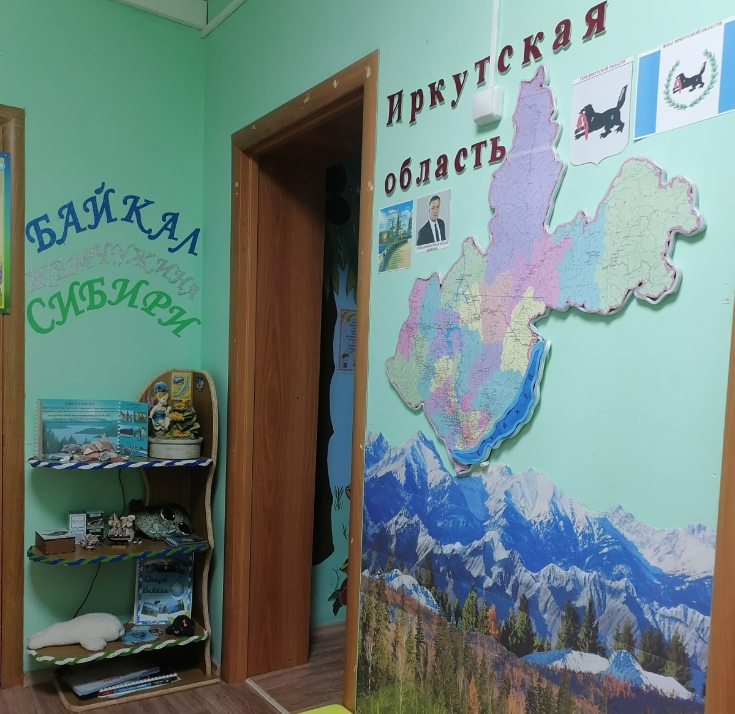
На второй стене холла мы разместили уголок «Байкал жемчужина Сибири», где максимально отобразили всю информацию, касаемую нашей малой родины. На стене разместили символику области, в которой мы живём (флаг, герб, текст гимна Иркутской области), портрет губернатора области. Сделали полочку с дидактическим пособием, куда вошли настольные игры, загадки, альбомы «Природа Байкала», «Живой и неживой мир Байкала», книги, пазлы, различные поделки и игрушки, отражающие животный и растительный мир Байкала.

Slide 5
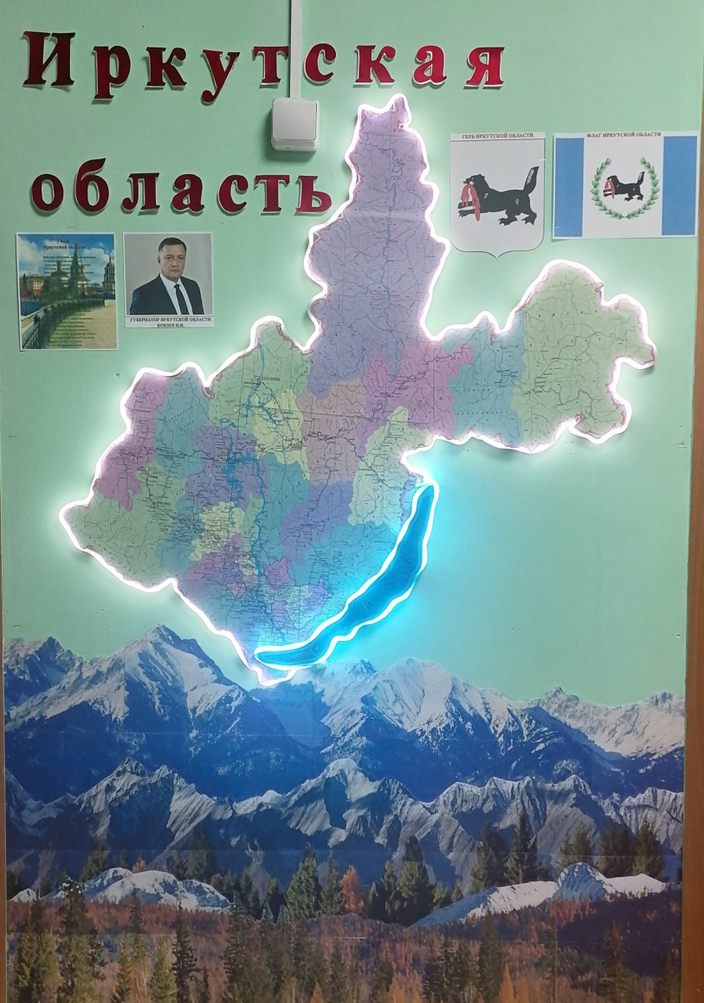
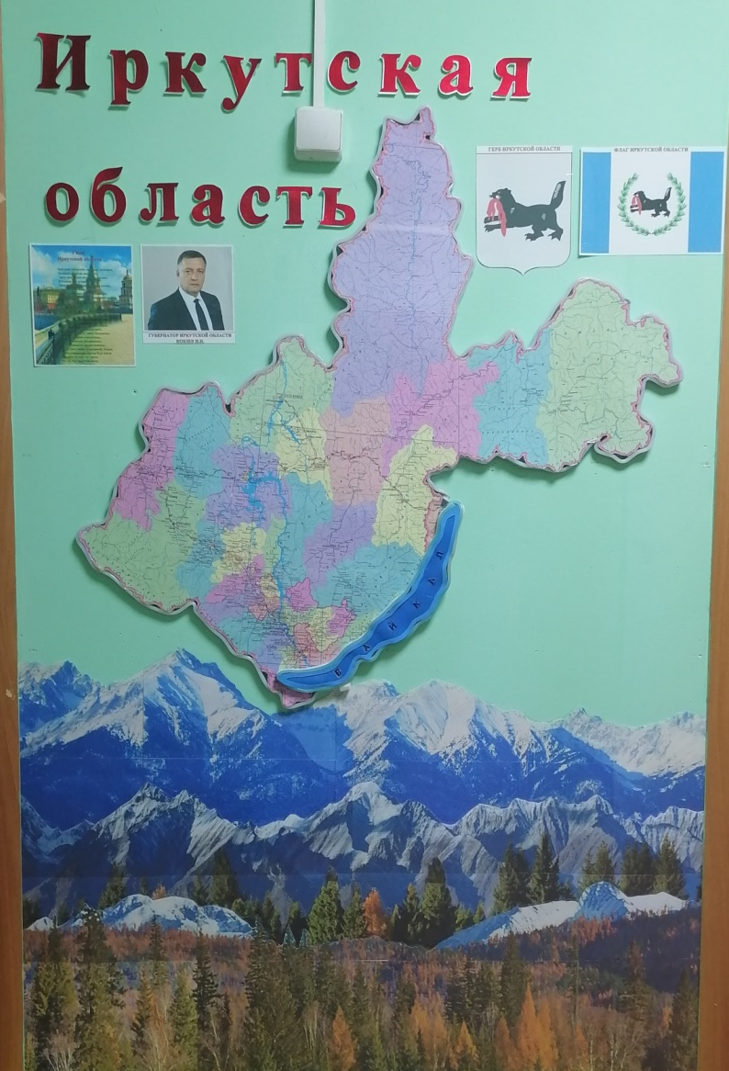
Кату Иркутской области изготовили тоже сами. Для этого купили карту, по её контуру вырезали из фанеры объемную карту, приклеили на фанеру бумажную карту и оббили светящейся белой неоновой лентой всю карту и отдельно голубой озеро Байкал. Внизу под картой закрыли пространство картиной 3D с изображением Саянских гор.

Slide 6
Спасибо за внимание

